Slide 1
Sistem automatizat de gestionare a locurilor de parcare publice
Pe măsură ce urbanizarea crește, nevoia de date în timp real despre disponibilitatea și utilizarea locurilor de parcare devine tot mai mare. Sistemele existente se confruntă adesea cu provocări în gestionarea ocupării locurilor și verificarea plăților într-un mod eficient.
Probleme Cheie:
Disponibilitate în Timp Real: Dificultăți în urmărirea locurilor de parcare disponibile în orice moment.
Statistici de Ocupare: Lipsa datelor utile privind utilizarea locurilor de parcare.
Verificarea Plăților și Sancțiuni: Aplicarea inconsistentă a verificărilor plăților și a amenzilor.

Slide 2





Arhitectura Sistemului
Senzori/Dispozitive IoT
Detectează disponibilitatea și ocuparea locurilor de parcare.
Platformă Cloud
Agregă datele în timp real pentru gestionare centralizată.
Aplicație Mobilă/Platformă
Oferă utilizatorilor informații despre locurile de parcare disponibile, opțiuni de plată și notificări.
Gateway de Plăți & Verificare
Validarea automată a plăților prin RFID, recunoașterea plăcuțelor de înmatriculare sau sisteme bazate pe aplicație.
Aplicarea Sancțiunilor
Impunerea automată a amenzilor pentru încălcări, utilizând verificarea pe bază de camere sau alerte din aplicație.

Slide 3
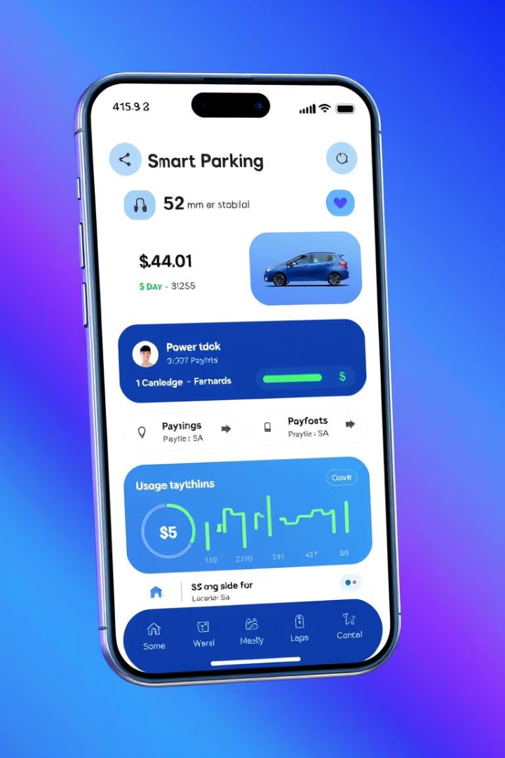
Caracteristici Cheie și Beneficii
Disponibilitate în Timp Real a Locurilor de Parcare
Reducerea timpului de căutare și a congestionării traficului.
Statistici de Ocupare și Utilizare
Analizează modelele de utilizare a locurilor de parcare pentru a optimiza alocarea și stabilirea prețurilor.
Verificare Automată a Plăților
Reducerea erorilor umane și a intervenției manuale, asigurând o experiență fluidă pentru utilizatori.
Sancționare Eficientă
Asigură respectarea regulilor prin aplicarea automată a amenzilor pentru parcare neautorizată.

Slide 4
Impact și Viziune pentru Viitor
Beneficii pentru Orașe
Expansiune Viitoare
Reducerea congestiei traficului.
Integrarea cu alte inițiative ale orașelor inteligente (ex. managementul traficului, stații de încărcare pentru vehicule electrice).
Creșterea veniturilor prin utilizarea eficientă a locurilor de parcare.
Îmbunătățirea mobilității urbane și satisfacția utilizatorilor.
Scalabilitate: Ușor de adaptat la diferite medii de parcare (ex. parcare stradală, parcări comerciale).

